Slide 1
準同型暗号による バーチャルセキュアプラットフォームの開発
松岡 航太郎
伴野 良太郎
松本 直樹

Slide 2
松岡→理論
松本→ハード
伴野→ソフト

Slide 3
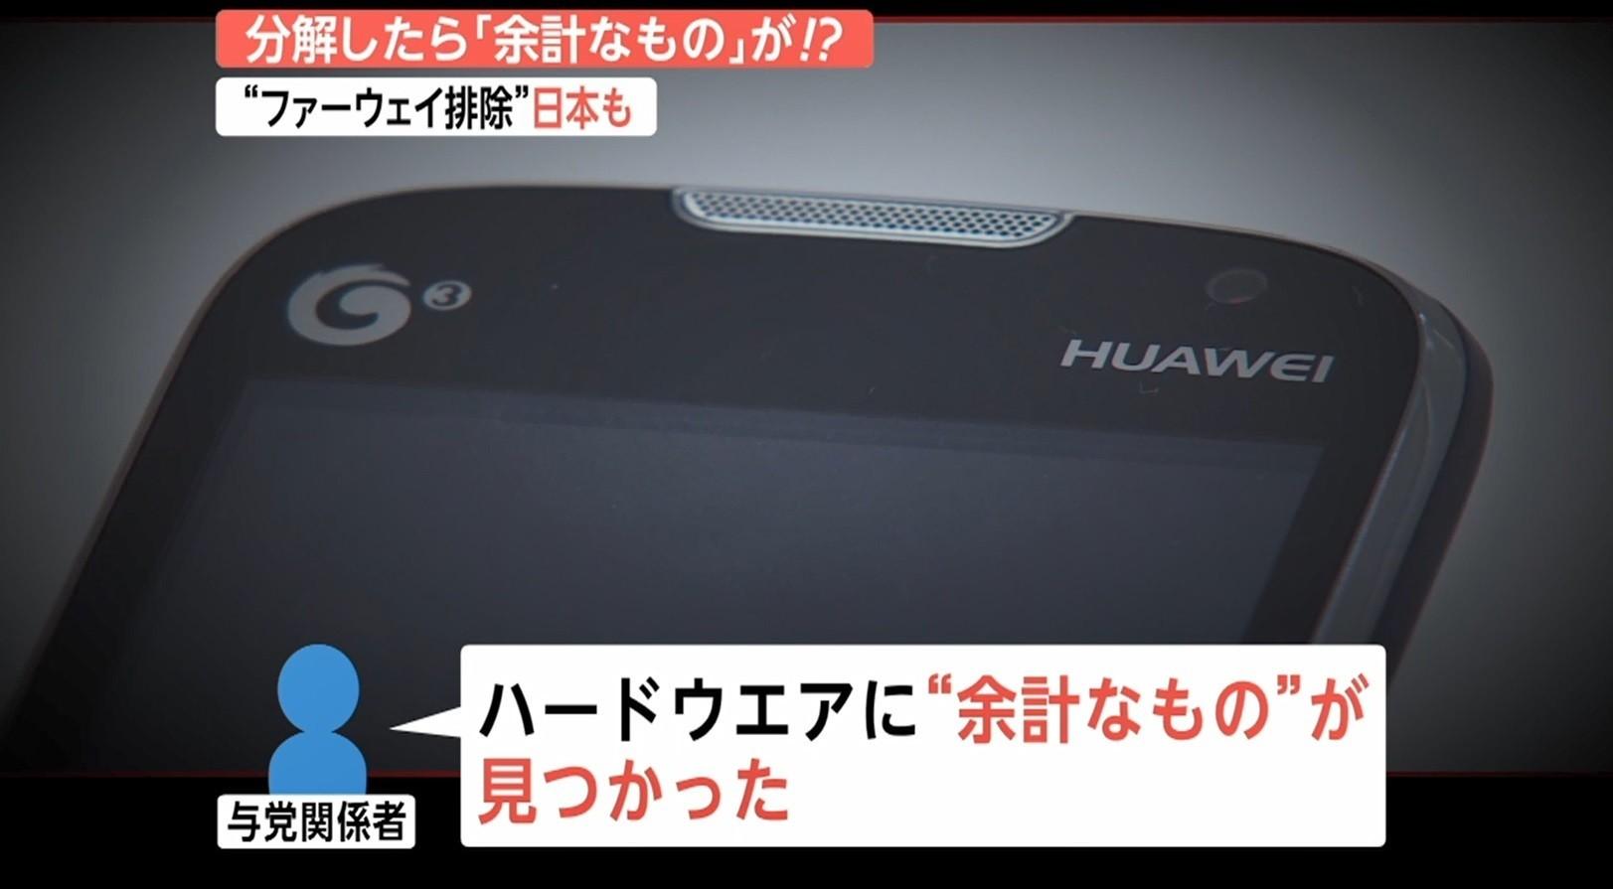
https://www.fnn.jp/posts/00397920HDK

Slide 4





Slide 5
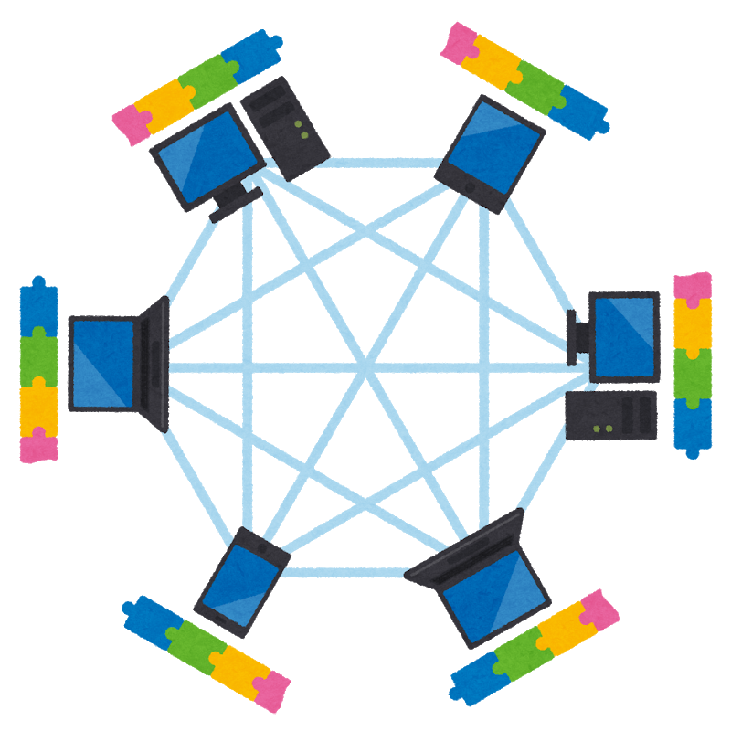
準同型暗号
開発環境
決済

Slide 6
ビットコインが「通貨」から 「銀行」への信用を取り除いたように 「計算資源」から 「クラウドベンダ」への信用を取り除く

Slide 7
コンピュータ自体の暗号化
準同型暗号
メモリ
CPU
データ
プログラム
コンパイラ

Slide 8
Homomorphic Processor
 | Instruction | 確率暗号 | Program
本提案 | Multi | Yes | Enc.
HEROIC | Single | No | Enc.
FURISC | Single | Yes | Enc.
Crypto Blaze | Multi | Yes | UnEnc.

Slide 9
論理ゲート数の最小化
1ゲート評価時間≥0.5ms
並列化の限界
メモリ使用量の削減
暗号化によるデータ量の増大
メモリアクセス時間の増加

Slide 10
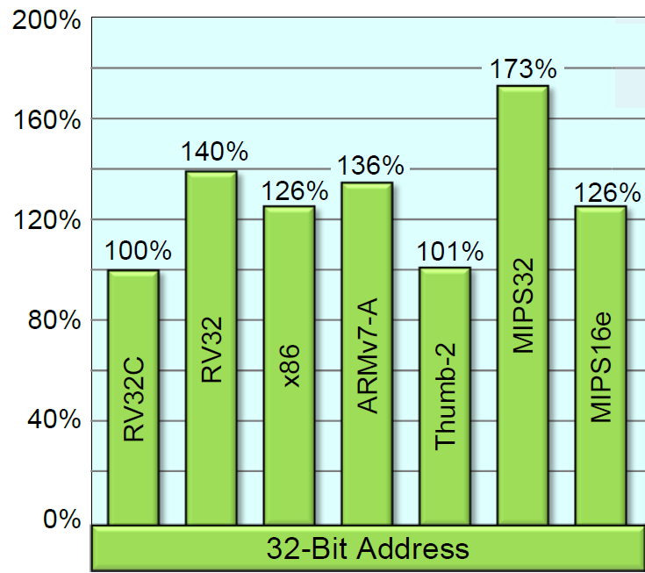
論理ゲート数の削減
コード密度の最大化
https://riscv.org/2016/04/risc-v-offers-simple-modular-isa/ Figure3 一部抜粋

Slide 11
C.SUBW → K.SLL(左論理シフト)
C.ADDW → K.SRA(右算術シフト)
Reserved → K.SRL(右論理シフト)
Reserved → K.SLT(比較命令)

Slide 12
Apache2.0
論文発表
ハードウェア攻撃に強いVM

